Slide 1

Выбираем PHP-фреймворк. Особенности разработки с фреймворками
Александр Макаров
Murano Software

Slide 2
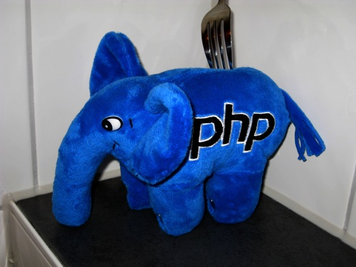
Как работает начинающий
Надо писать «с нуля»
40% времени — «ядро»
60% — «движок и модули»

Slide 3
Лень — двигатель прогресса
Где-то я такое уже писал…
Скопипастим?
Тут подлатать, там поправить…
Долго!
Оформляем в библиотеку.
Библиотеки оформляем в…

Slide 4
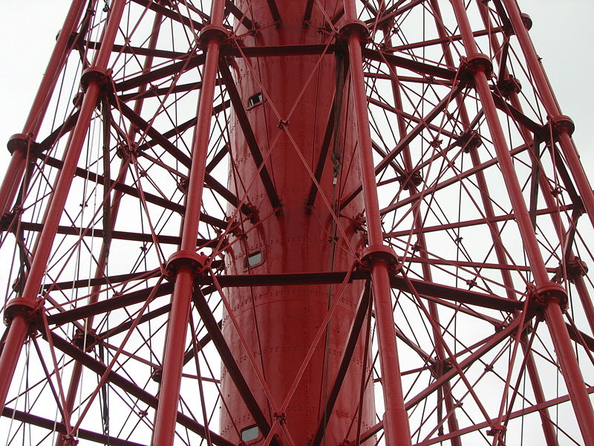
Что такое фреймворк?
Достаточно универсальный для повторного использования набор кода, вёрстки, шаблонов и др.

Slide 5
Фреймворк не сделает всю работу за вас *
* ШОК

Slide 6
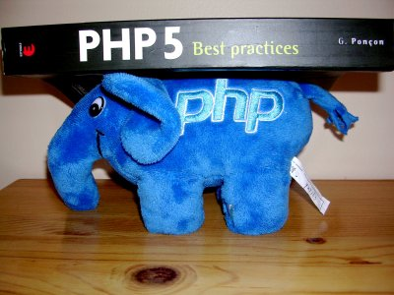
Зачем же он тогда нужен?
Стандартизация процесса.
Возможность командной работы.
Повторное использование.
Часть работы всё-таки за вас сделают.

Slide 7









Какие бывают фреймворки?

Slide 8
Как выбрать?
Мне нужна «поддержка Smarty»!
На нём сделали твиттер/wikipedia/другой
суперпроект!
Он очень быстрый!
Документация — 40% фреймворка.
Сообщество.
Обновления, авторы. Реакция на критику.
Архитектура, расширяемость, гибкость.

Slide 9
К чему нужно быть готовым
Ошибки в оценке сроков.
Поначалу недовольное руководство.
Первый проект в 1.5 — 2 раза дольше.
Второй не быстрее.
Третий уже быстрее.
Придётся читать, учиться и учить.
Придётся подстраиваться.

Slide 10
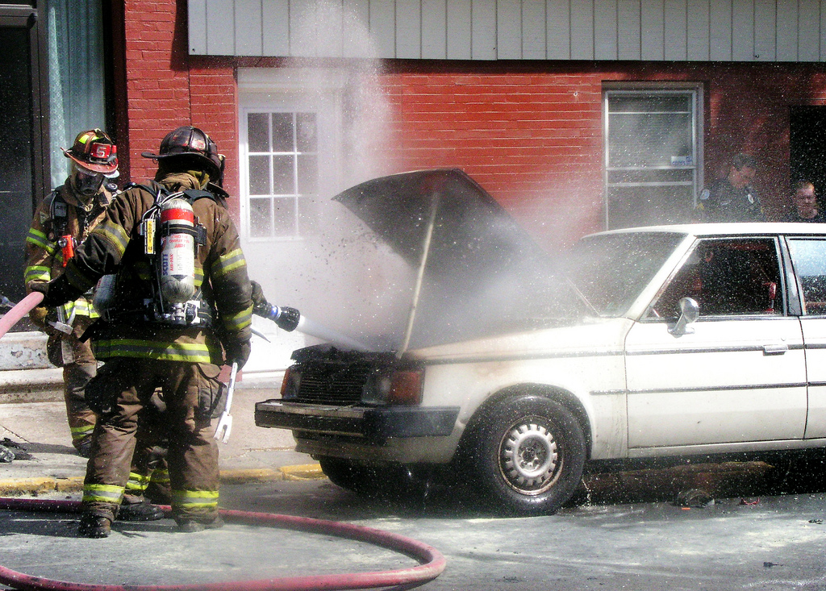
И ещё немного о проблемах
Ошибки в ядре.
Поворот не
туда.
Напильник.
Игра по
правилам.

Slide 11
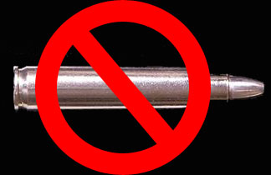
Что же всё-таки выбрать?!
Фреймворков, которые подойдут всем не существует.
Фреймворков, которые подходят на 100% нет.
Нужно пробовать и выбирать то, что подходит вам.

Slide 12
Личное мнение
…

Slide 13
Спасибо
Вопросы?
Предложения?
Комментарии?
Александр Макаров
Murano Software
sam@rmcreative.ru

